Slide 1
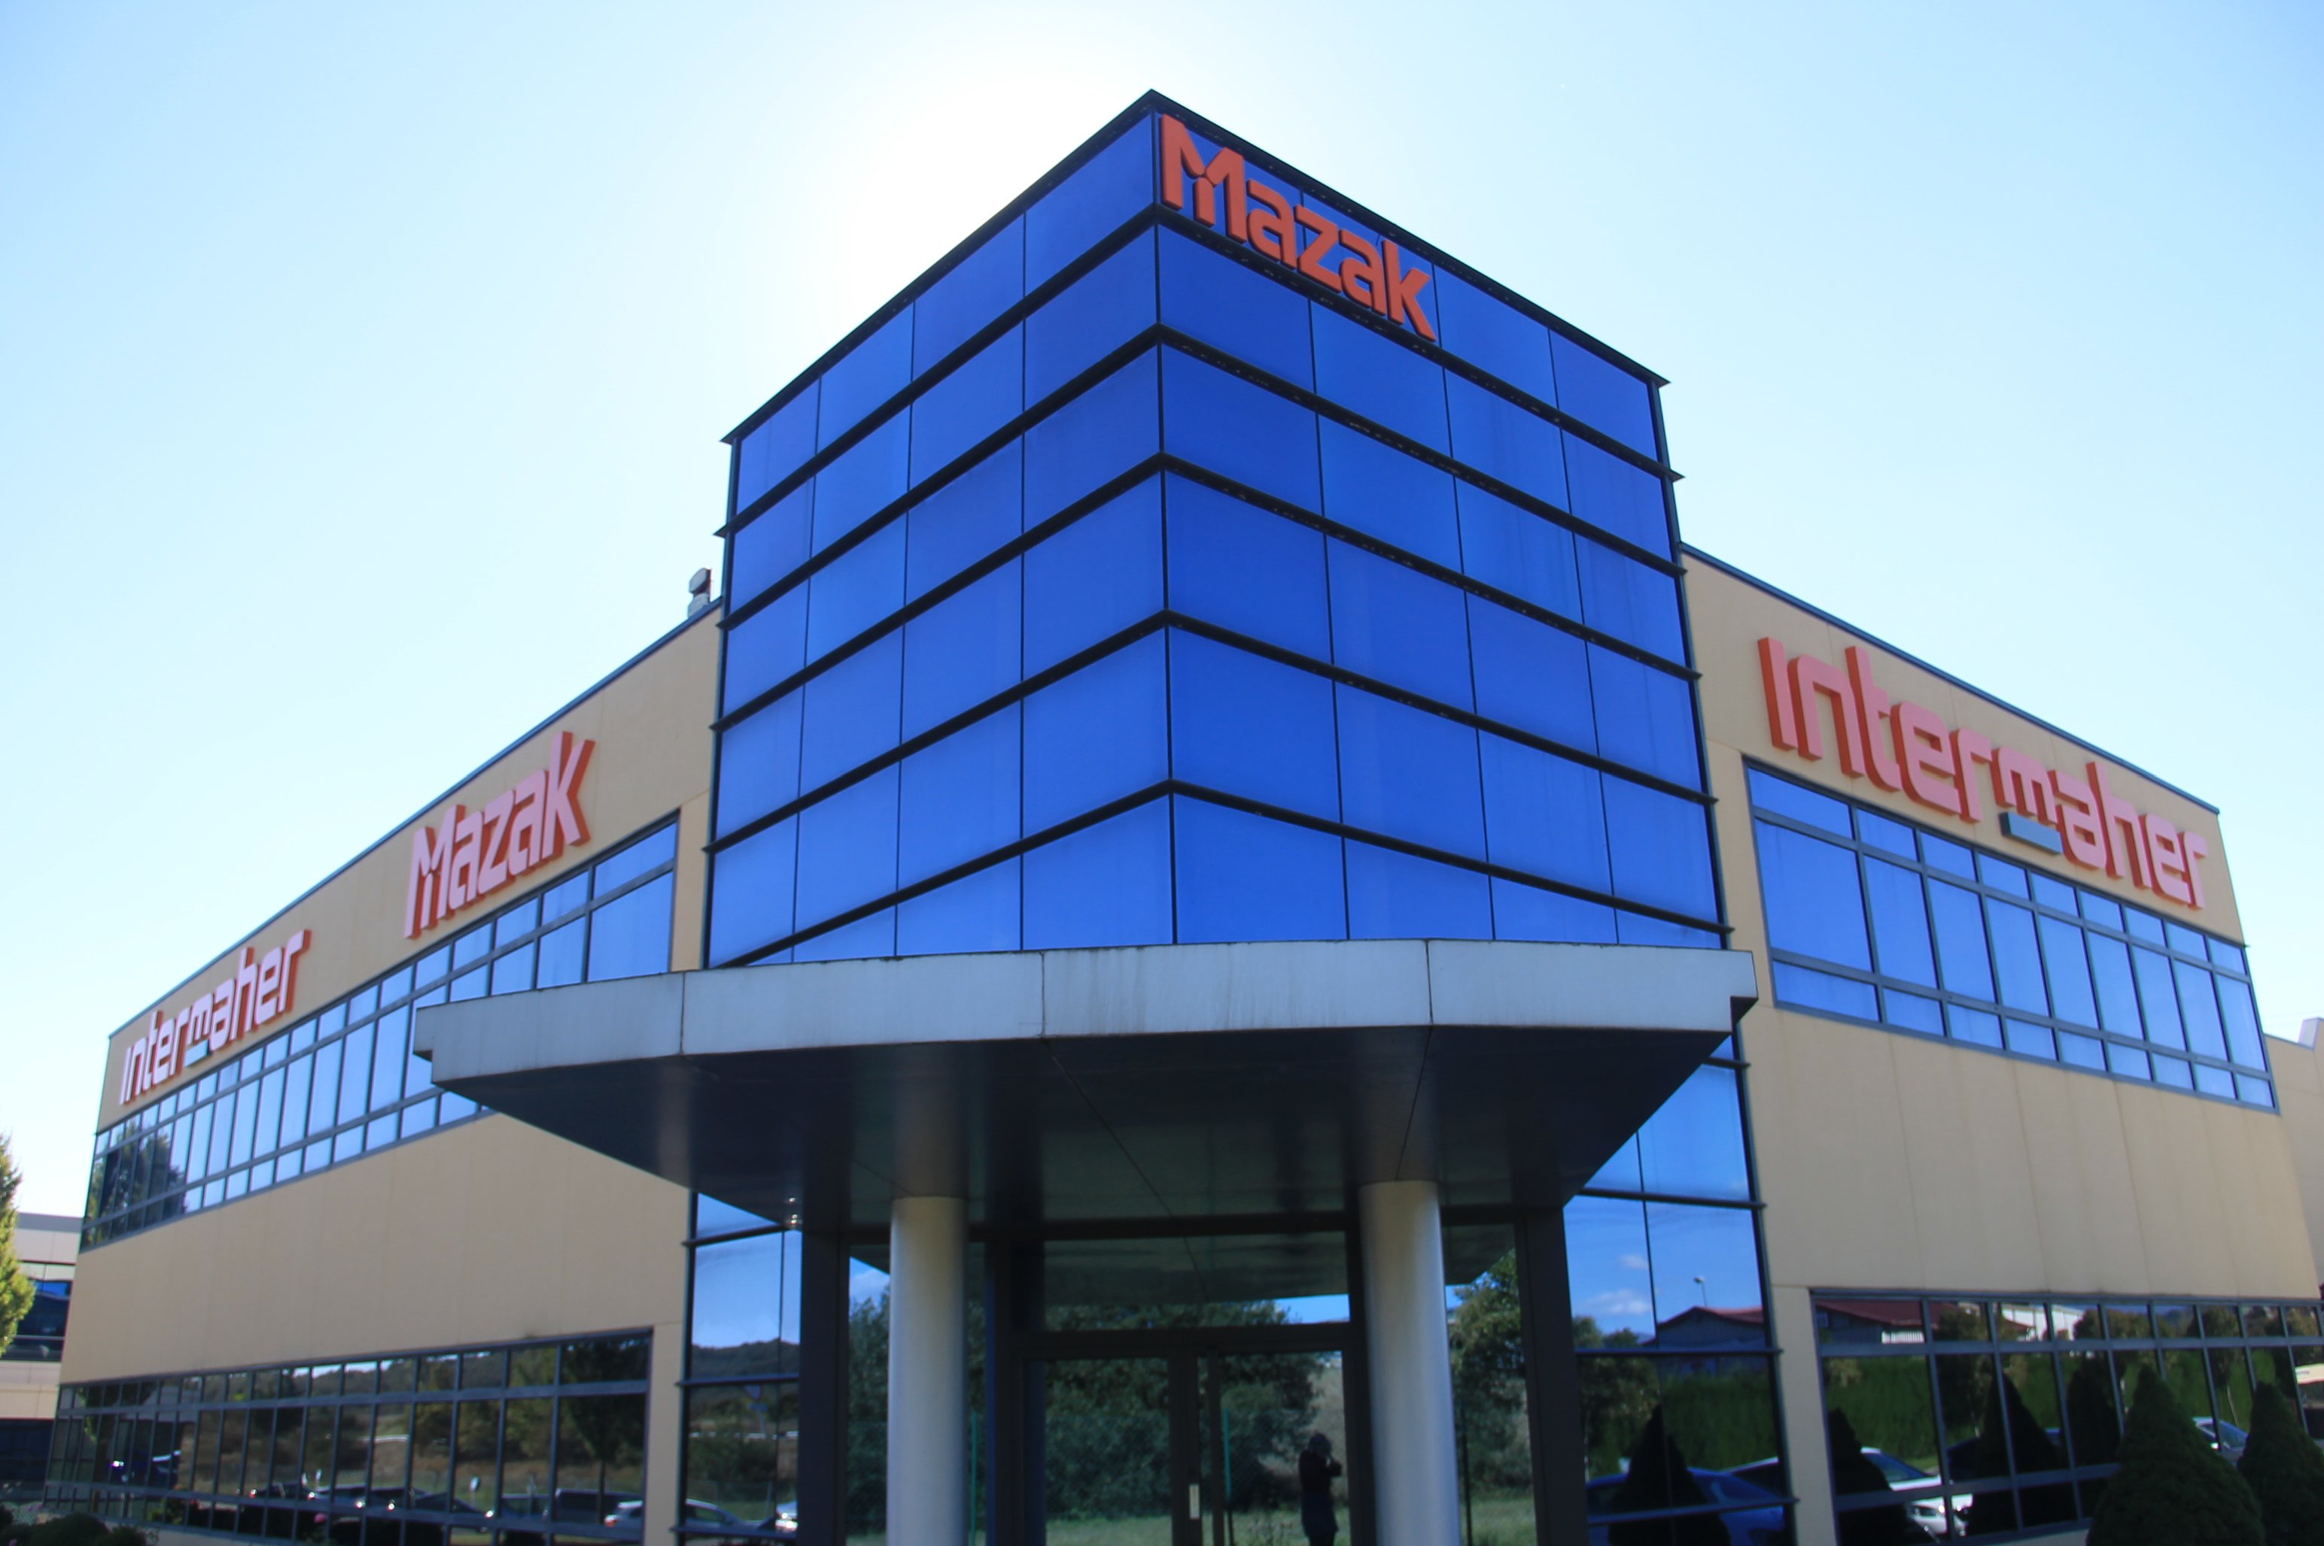
Código Ético y de Conducta

Slide 2
Índice
Introducción
MENSAJE DEL GERENTE……………….. 3
definición……………………………………. 4
FINALIDAD …………………………………….. 5
política de intermaher…………….. 6
Destinatarios…………………………….…… 7
Pautas de conducta
Derechos Fundamentales…………………. 9
Respeto a las personas ………………. 10
Igualdad de oportunidad y no discriminación………………………………. 11
Seguridad y Salud………………………… 12
Protección y cuidado de la marca, imagen y reputación corporativa…………………………………… 13
Respeto por el Medioambiente………. 14
Consumo de alcohol y drogas……………………..15
Blanqueo de capitales e irregularidades de pago…………………………………………………………… 16
Soborno, Regalos y Atenciones…………………… 17
Utilización de los activos de la empresa…….. 18
Conflicto de intereses……………………………….. 19
Relaciones con los clientes……………………….. 20
Relaciones con los proveedores…………………. 21
Confidencialidad de la información y protección de datos personales…………………. 22
Protección de la propiedad intelectual e
industrial………………………………………………… 23
Cumplimiento de la norma………….. 24
Vigencia………………………………………….………… 26

Slide 3
Mensaje del Gerente
Intermaher es una empresa con más de 40 años de historia cuya actividad principal es la distribución de máquina herramienta. Asimismo, con nuestro equipo humano tratamos de aportar soluciones a la industria así como prestar un excelente servicio que busca la satisfacción de sus clientes y de la Sociedad para crecer de forma rentable y sostenida.
La sostenibilidad y el éxito a largo plazo de Intermaher dependen de manera esencial del comportamiento correcto de todos y cada uno de sus administradores, directivos, empleados y colaboradores.
Nuestros valores corporativos son la orientación a resultados, la mejora continua, el rigor profesional, así como la contribución al desarrollo profesional de nuestros profesionales. Igualmente fomentamos el trabajo en equipo y el pleno respeto a la diversidad de cualquier índole.
Todos estos valores se encuentran consagrados en el marco de los principios fundamentales y libertades públicas, del respeto a las leyes aplicables en cada momento y de las buenas prácticas empresariales.
Este convencimiento, que nace desde el Consejo del Administración de Intermaher y desciende a todos y cada uno de los profesionales que la integran, es el que plasmamos en nuestro Código de Conducta.
El Comité Ético y el Responsable de Compliance, cuya misión está claramente definida en este Código, está a la disposición de todos los colaboradores que integran Intermaher, para cualquier cuestión relacionada con la ética, ya que será la encargada de velar por su cumplimiento.
En particular, aquellas personas que en el ejercicio de sus responsabilidades tengan dificultades para conciliar sus decisiones con las exigencias de este Código, podrán consultar directamente a la Responsable de Compliance, quien les ayudará a tomar una mejor decisión a través del diálogo.
Basándonos en estos principios, podremos construir todos juntos, nuestra política de crecimiento de la que se beneficiarán nuestros accionistas, nuestros clientes y, por supuesto, nosotros mismos.
De antemano, agradecemos la total adhesión al mismo a fin de lograr nuestros objetivos.
José Ignacio Ortiz de Urbina
Director Gerente

Slide 4
Definición
El Código Ético y de Conducta de Intermaher tiene como firme objetivo establecer las pautas, valores y principios por los que ha de regirse el comportamiento de las personas de la organización, en lo que respecta a las relaciones de Intermaher con los grupos de interés, tanto en lo que se refiere a la actividad laboral de Intermaher con sus socios y empleados, como a sus relaciones con clientes, proveedores y colaboradores externos, instituciones públicas y privadas y la sociedad en general.

Slide 5
Finalidad
Nuestro comportamiento profesional, tanto por acción como por omisión, debe ajustarse al cumplimiento estricto del presente Código.
Debemos mantener una actitud colaboradora y responsable en la identificación de situaciones de real o potencial incumplimiento de los principios éticos y normas de conducta contenidas en este Código, y comunicarlas a las instancias encargadas de resolverlas.
Este Código Ético y de Conducta se basa en la definición de la Política de Intermaher, y constituye una guía de actuación para asegurar un comportamiento adecuado en el desempeño profesional de sus empleados.

Slide 6
Política Integrada de la Empresa
INTERMAHER, S.A., empresa dedicada a la distribución y atención postventa de máquina herramienta, define su política como marco de referencia para el establecimiento de sus objetivos.
Teniendo en cuenta las circunstancias cambiantes que afectan a un mercado cada vez más exigente, sin olvidar el respeto al medioambiente y la seguridad y salud de los trabajadores y el cumplimiento de la legislación vigente, tiene como objetivo prioritario satisfacer las necesidades solicitadas por los clientes, utilizando para ello una Gestión Integrada de los Sistemas con el compromiso de cumplir los requisitos del sistema y creando un entorno de mejora continua asegurando los recursos necesarios para cumplir dicho objetivo.
Por ello, Gerencia y órgano de gobierno se compromete a:
Cumplir y mantener actualizado un Código Ético y de conducta, así como los compromisos que se deriven del sistema de gestión de riesgos para la prevención de delitos.
Cumplir y mantener actualizada toda la legislación en materia de producto, ambiente y seguridad, así como los requisitos legales y reglamentarios en materia de prevención de delitos.
Lograr la satisfacción de los clientes con productos de calidad, atendiendo a las expectativas y exigencias, trabajando en un marco ético y de mejora continua.
Analizar procesos, técnicas y materias primas, eligiendo las que minimicen el impacto ambiental y tengan menos riesgos para los trabajadores, asegurando las exigencias de los clientes.
Asegurar una mejora continua, informando y formando a los trabajadores y con relaciones continuas con los clientes, potenciando el feedback con nuestras partes interesadas.
Promover y potenciar la participación del personal, para llevar a cabo proyectos de mejora continua.
Crear un entorno flexible, que permita adaptarnos a cualquier cambio, sin que sufra ningún detrimento nuestro sistema de gestión.
Establecer controles de datos, ya sea mediante indicadores o técnicas estadísticas que nos permitan gestionar el sistema.
Asignar recursos suficientes para desarrollar tareas preventivas y minimizar el impacto ambiental.
Dar participación a los trabajadores, a través de los delegados de prevención, en todos aquellos aspectos exigidos o no por la ley, que afecten a la seguridad y salud de los trabajadores.
Desarrollar cauces de comunicación con nuestras partes interesadas para la adopción de pautas de comportamiento coherentes con las que se definen en nuestro Código Ético y de conducta y, en general, en el sistema de gestión para la prevención de delitos y la adopción de un sistema disciplinario para el incumplimiento de dichos requisitos y los requisitos del Compliance Penal.
Identificar los riesgos y las áreas, proponiendo medidas de prevención y asignar recursos para minimizarlos.
Imponer la obligación de comunicar conductas sospechosas por los canales establecidos, garantizando que no se tomaran represalias hacia el denunciante.
Otorgar autoridad e independencia al órgano de Compliance Penal.
La dirección pone a disposición de las partes interesadas la difusión de esta política.

Slide 7
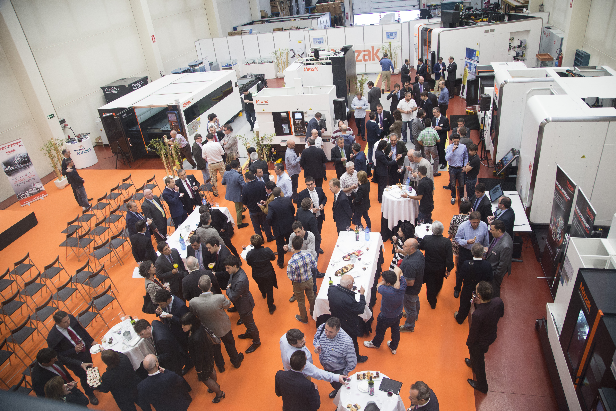
Destinatarios
El presente Código Ético y de Conducta va dirigido al Consejo de Administración, Dirección, Responsables y Trabajadores y en general a todo el personal de Intermaher con independencia de la posición que ocupe o del lugar en el que desempeñen su trabajo.
Por otra parte, Intermaher promoverá e incentivará entre sus proveedores y empresas colaboradoras la adopción de pautas de comportamiento coherentes con las que se definen en este Código Ético y de Conducta.
La Dirección de Intermaher pondrá todos los medios a su alcance para difundir las pautas recogidas en el presente Código.
El Código será notificado personalmente a todos los empleados de Intermaher y a cualquier persona que la represente, cuando requiera la naturaleza de su relación, quienes deberán asumir por escrito el compromiso de su cumplimiento.

Slide 8
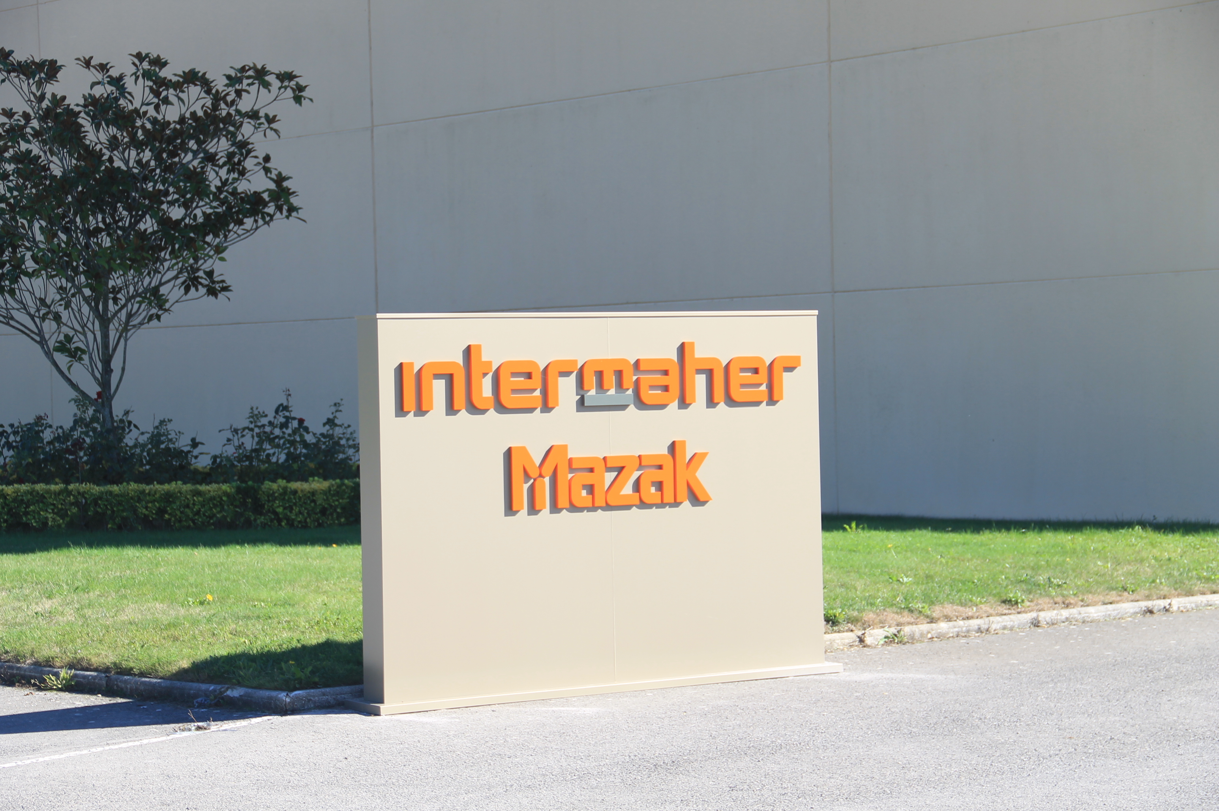
Pautas de Conducta
El Código Ético y de Conducta determina pautas específicas de actuación en las siguientes áreas de contenidos:
Derechos Fundamentales
Respeto a las personas
Igualdad de oportunidades y no discriminación
Seguridad y salud
Protección y cuidado de la marca, de la imagen y de la reputación corporativa
Respeto al Medio Ambiente
Consumo de alcohol y drogas
Blanqueo de capitales
Sobornos, regalos y atenciones
Utilización de los activos de INTERMAHER
Conflicto de intereses
Relaciones con clientes
Relaciones con proveedores y colaboradores
Confidencialidad de la información y protección de datos personales
Protección de la propiedad intelectual e industrial

Slide 9
Derechos Fundamentales
Todas las personas que pertenecen a Intermaher se comprometen a respetar en todas sus actividades los derechos fundamentales de las personas y las libertades públicas reconocidos por los acuerdos nacionales e internacionales, estableciendo la obligación de desempeñar todas sus actividades con pleno respeto a la dignidad humana, evitando cualquier conducta, que aun sin violar la ley, pueda perjudicar la reputación de la organización.

Slide 10
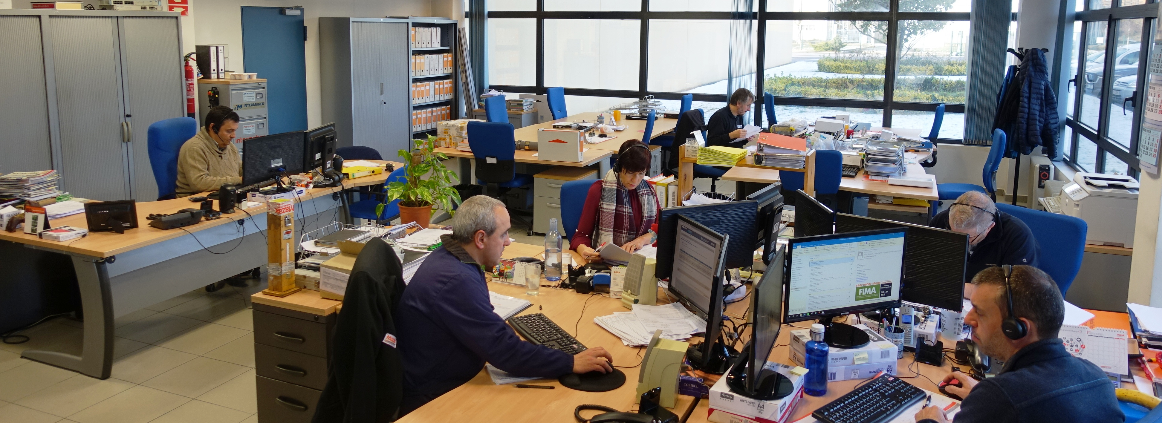
Respeto a las personas
Intermaher rechaza cualquier manifestación de acoso físico, psicológico, sexual, moral o de abuso de autoridad, así como cualquier otra conducta que pueda generar un entorno intimidatorio u ofensivo con los derechos de las personas. Los empleados de la empresa deben tratarse con respeto propiciando unas relaciones cordiales y un entorno de trabajo agradable, saludable y seguro.
De la misma forma, las relaciones entre los empleados y los de las empresas o entidades colaboradoras externas estarán basadas en el respeto profesional y la colaboración mutua.

Slide 11
Igualdad de oportunidad y no discriminación
Es un principio básico para Intermaher que se cumpla el principio de igualdad de trato y oportunidades en el trabajo a todos los efectos y en todos sus ámbitos. Estamos comprometidos en la lucha contra la discriminación en cualquiera de sus formas, directa o indirecta, no admitiéndose por tanto discriminaciones por razón de sexo, estado civil, edad, raza, condición social, ideas religiosas o políticas, afiliación o no a un sindicato, etc.
La empresa está comprometida con el desarrollo profesional y personal de sus empleados, garantizando la igualdad de oportunidades, a través de sus políticas de actuación.
La selección y promoción de los empleados está fundada en el desempeño de las funciones profesionales y en los criterios del mérito y capacidad definidos por la empresa para cada uno de los puestos de trabajo.

Slide 12
Seguridad y Salud
Intermaher manifiesta su compromiso por la prevención de accidentes de trabajo y enfermedades profesionales, así como por la mejora de las condiciones de Seguridad y Salud en el trabajo.
Todos los trabajadores que desarrollen su actividad laboral para Intermaher están obligados a cumplir las normas de Prevención de Riesgos Laborales establecidas en cada puesto de trabajo
Igualmente, todo el personal deberá fomentar el incremento de la Cultura Preventiva en la organización, promoviendo el cumplimiento de las buenas prácticas de seguridad y salud.

Slide 13
Protección y cuidado de la marca, imagen y reputación corporativa
Intermaher considera su imagen y reputación corporativa como uno de sus activos más valiosos para preservar la confianza de sus socios, clientes, empleados, proveedores, autoridades, y de la sociedad en general. Todos los empleados deben poner el máximo cuidado en preservar la imagen y reputación de la empresa en todas sus actuaciones profesionales.

Slide 14
Respeto por el Medioambiente
Intermaher asume el compromiso de procurar el mayor respeto al medio ambiente en el desarrollo de sus actividades, así como de minimizar los efectos negativos que, eventualmente, éstas pudieran ocasionar.
Los empleados deben esforzarse en minimizar el impacto medioambiental derivado de sus actividades y de la utilización de las instalaciones, equipos y medios de trabajo puestos a su disposición, procurando un uso eficiente de los mismos.

Slide 15
Consumo de alcohol y drogas
Intermaher prohíbe expresamente la posesión, consumo o comercio de drogas y bebidas alcohólicas, así como trabajar bajo sus efectos en cualquier centro de trabajo de la empresa. Todo ello al objeto de evitar la puesta en peligro de sí mismo, de sus compañeros, así como de otras personas, o de los bienes y equipos de la empresa.

Slide 16
Blanqueo de capitales e irregularidades de pago
Intermaher cuenta con procedimientos y medidas adecuadas para prevenir que, en el desarrollo de sus actividades, se puedan llevar a cabo pagos irregulares o blanqueo de capitales con origen en actividades ilícitas o delictivas, para lo cual realiza controles específicos sobre todas las transacciones de naturaleza económica, tanto cobros como pagos.

Slide 17
Sobornos, Regalos y Atenciones
No se permitirán prácticas de ofrecimiento o aceptación de sobornos, o situaciones que provoquen, como consecuencia de la realización de las funciones laborales, un provecho o enriquecimiento personal, dinerario o no, de alguna persona de la empresa, o de favorecimiento para que dicho provecho o enriquecimiento se produzca en otras personas, sean o no familiares.
Queda prohibido el ofrecimiento y aceptación de regalos que resulten desproporcionados o alejados de los usos y costumbres.
La Dirección podrá ofrecer a sus clientes determinadas atenciones orientadas a la consecución de los objetivos marcados por la empresa, pero dentro de un criterio razonable y éticamente aceptado.
Las relaciones habituales comerciales con clientes deberán ser socialmente aceptables y ajustarse a criterios éticos, en caso de duda se pondrá en conocimiento del Comité Ético.

Slide 18
Utilización de los activos de Intermaher
Es deseo de la Dirección de Intermaher que su equipo humano haga un uso adecuado de los medios puestos a su disposición por parte de la empresa, por lo que no permitirá el uso indebido de los mismos.
No se permitirá la utilización de los medios informáticos para fines distintos a los del trabajo, así como el acceso a la red pública de Internet a través de los mencionados medios de la empresa para entrar en páginas web (www), grupos de noticias (Newsgroups) y otras fuentes de información FTP, etc., que ninguna relación guarden con la actividad de Intermaher o con el desempeño de las funciones del puesto de trabajo.
Los empleados no podrán alterar o hacer inaccesibles datos o códigos informáticos de productos o máquinas de clientes sin autorización expresa de gerencia.

Slide 19
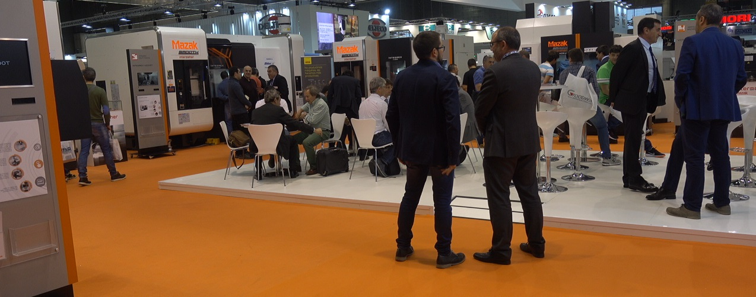
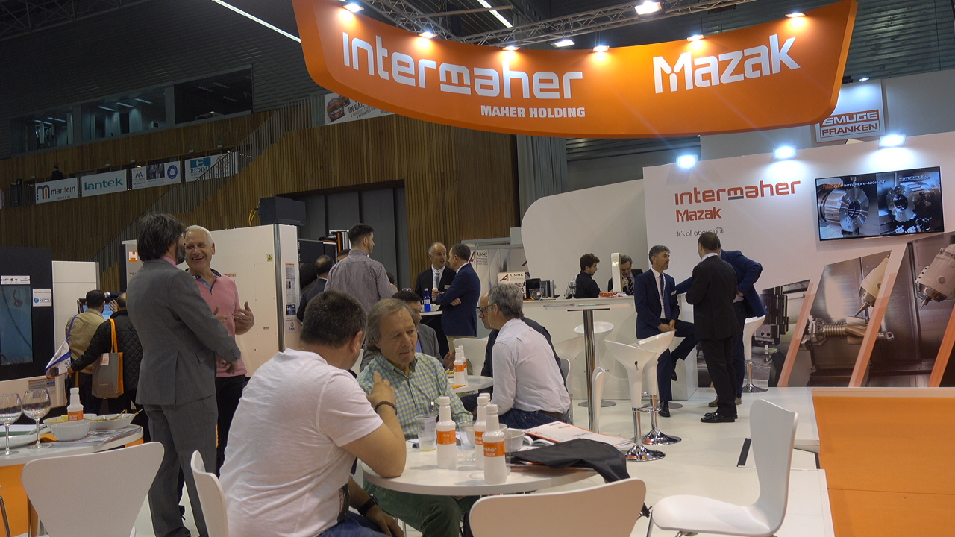
Conflicto de intereses
La relación de Intermaher con sus empleados debe basarse en la lealtad y la confianza, motivo por el cual debe evitarse toda situación en la que los intereses personales de los empleados, de forma directa o indirecta, a través de familiares o amigos, puedan entrar en conflicto con los de la empresa.
Las situaciones en que uno de nuestros empleados se convierta, por su participación directa o indirecta, en cliente de Intermaher deberán ser comunicadas al Comité Ético. En cualquier caso, en caso de duda en lo regulado en este apartado es conveniente plantear una consulta por escrito a dicho comité.

Slide 20
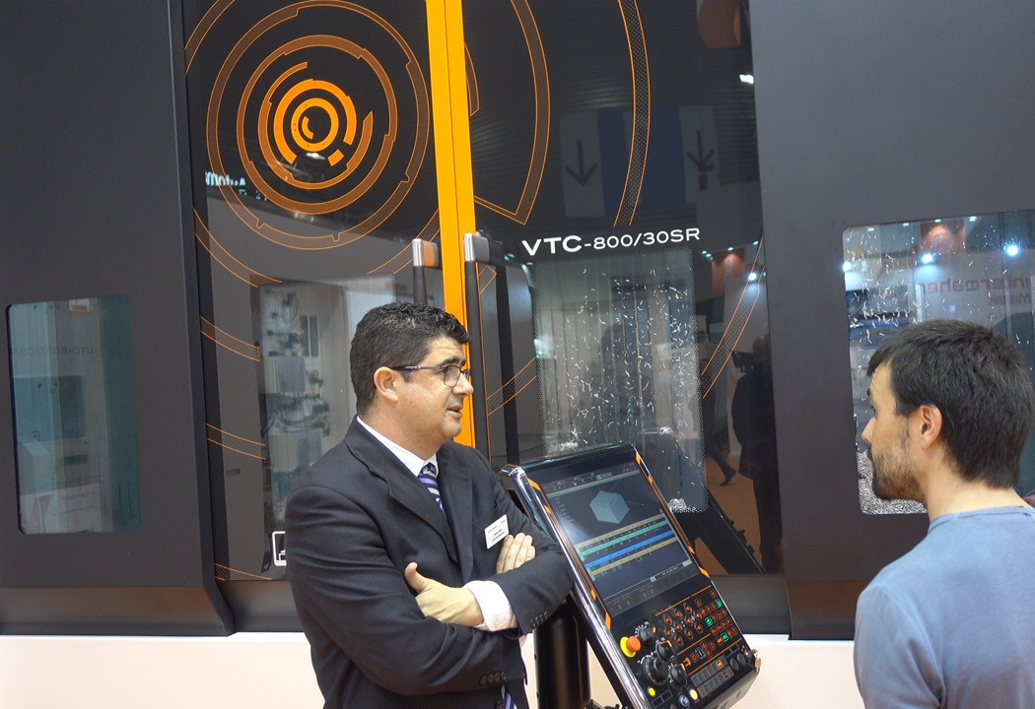
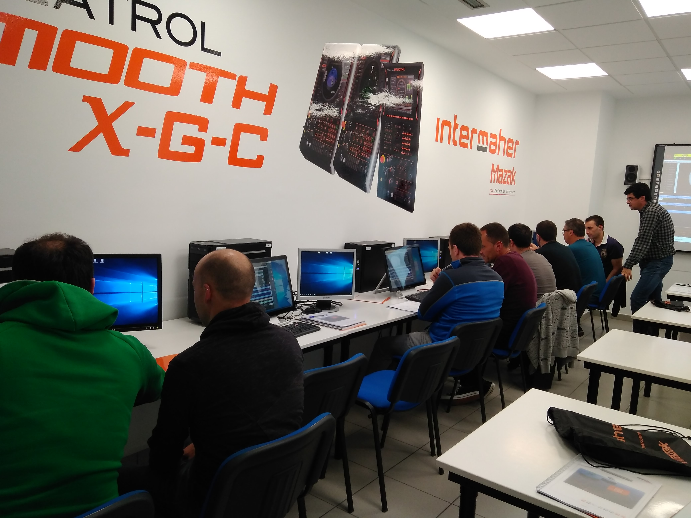
Relaciones con los clientes
Intermaher promueve el compromiso de calidad en la relación con sus clientes, de forma que establecerá las medidas necesarias para asegurar que la política de calidad sea practicada por todos los empleados al servicio de los clientes.
En este sentido, todos los clientes serán tratados de una forma respetuosa, justa, honesta y acorde con los principios y valores fundamentales de Intermaher.
La relación con los clientes ha de basarse en la eficacia, profesionalidad, mentalidad de servicio y colaboración, buscando satisfacer sus necesidades, aportándoles soluciones competitivas y de calidad.

Slide 21
Relaciones con los proveedores y colaboradores
Intermaher promoverá el establecimiento de relaciones estables con sus proveedores y empresas colaboradoras basadas en la confianza, en la exigencia de la máxima calidad, la transparencia, la búsqueda de la mejora continua y el beneficio mutuo. Para ello las relaciones con los proveedores deberán ajustarse a un marco de colaboración mutua que facilite la consecución de objetivos por ambas partes, por lo que el tratamiento ha de ser de igual a igual y siempre dentro del marco legal.
Todos los empleados que participen en la contratación de servicios o compra de bienes tienen la obligación de actuar con total independencia, imparcialidad y objetividad, aplicando criterios de calidad y coste y evitando la colisión de sus intereses personales con los de la empresa.

Slide 22
Confidencialidad de la información y protección de datos personales
El personal de Intermaher tiene la obligación de proteger la información y el conocimiento generado en el seno de la organización, de su propiedad o que custodia. Los empleados se abstendrán de utilizar en su propio beneficio cualquier dato, información o documento obtenido durante el ejercicio de su actividad profesional. Tampoco comunicarán información a terceros, excepto en cumplimiento de la normativa aplicable, de las normas de la compañía o cuando sean expresamente autorizados a ello.
El personal de Intermaher se compromete a mantener la confidencialidad y a hacer un uso acorde con la normativa interna en la materia, de cualquier dato, información o documento obtenido durante el ejercicio de sus responsabilidades en la compañía. La obligación de confidencialidad permanecerá una vez concluida la actividad en Intermaher y comprenderá la obligación de devolver cualquier material relacionado con la compañía que tenga en su poder el empleado en el momento del cese de su relación con la sociedad.
El personal de Intermaher deberá respetar la intimidad personal y familiar de todas aquellas personas, se trate de empleados u otros, a cuyos datos tenga acceso. En la recopilación de datos de carácter personal de clientes, empleados, contratistas o cualquier persona o entidad con la que se guarde una relación contractual o de otra naturaleza, todo el personal de Intermaher obtiene los consentimientos, cuando resulta preceptivo, y se compromete a la utilización de los datos conforme a la finalidad autorizada por el otorgante de dicho consentimiento.

Slide 23
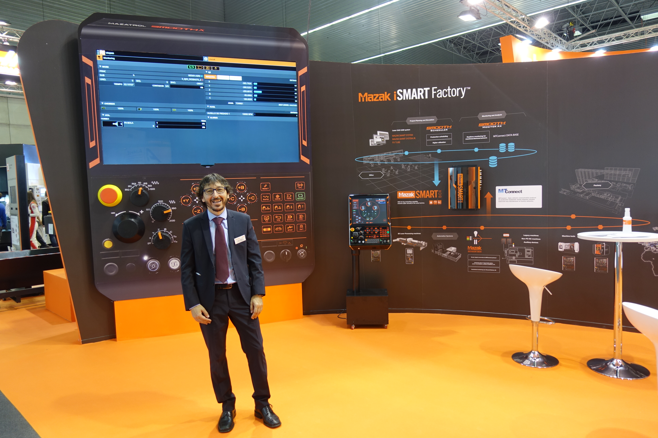
Protección de la propiedad intelectual e industrial
Intermaher está comprometida con la protección de la propiedad intelectual e industrial propia y ajena. Esto incluye, entre otros, derechos de autor, patentes, marcas, nombres de dominio, derechos de reproducción, derechos de diseños, de extracción de bases de datos y derechos sobre conocimientos técnicos especializados.
La propiedad intelectual e industrial fruto del trabajo de los empleados durante su permanencia en la compañía, y que tenga relación con los negocios presentes y futuros de Intermaher, será propiedad de la compañía.
COPYRIGHT©

Slide 24
Cumplimiento de la norma
El presente Código Ético y de Conducta establece los principios y compromisos de ética empresarial que Intermaher y sus personas deben respetar y cumplir en el ejercicio de sus actividades.
El contenido del presente Código Ético y de Conducta será comunicado periódicamente a todos los empleados. Todas aquellas personas que se incorporen a Intermaher deberán aceptar expresamente los principios éticos contenidos en el presente Código.
Para velar por el cumplimiento del presente Código, y resolver incidencias o dudas sobre su interpretación, se ha creado el Comité de aplicación y seguimiento del Código Ético y de Conducta (Comité Ético). Dicho comité tiene como misión el promover la difusión y aplicación de los principios éticos, en todas las actividades que realice la empresa. Este Comité estará compuesto por los responsables de Compliance, SPV y Logística.
Si se detecta un comportamiento en el que se está implicado o no y siempre que crea que puede suponer un incumplimiento del Código Ético y de Conducta se debe realizar la consulta o informar inmediatamente.
Los canales de consulta e información sobre todo lo relacionado en este Código Ético y de Conducta se han externalizado, dotando al canal de la suficiente confianza para ser utilizado, a la vez que del rigor necesario para ser admitido como prueba en un posible proceso y la garantía de cumplir con las obligaciones en materia de protección de datos.
El procedimiento es el siguiente:
- Se cumplimenta el impreso “Reclamación Código Ético y de Conducta”, admitiéndose a trámite tanto las denuncias anónimas como las identificadas.
- Se envía un mail a intermaher.compliance@lafundacion.com
-La Fundación San Prudencio, como entidad externa, se hace cargo de la gestión del canal de comunicación de Intermaher, de manera que sea solamente ella quien acceda a la identidad del denunciante en su caso, sin llegárselo a comunicar en ningún caso a la empresa.
- La Fundación San Prudencio disociará los datos a ser comunicados a la empresa, conservando en su caso los identificativos del denunciante, garantizándose así la confidencialidad del denunciante y la ausencia de represalias.

Slide 25
Cumplimiento de la norma
Todos los empleados tienen la obligación de informar de cualquier incumplimiento o conducta impropia que observasen en el cumplimiento de sus actividades.
El incumplimiento de los principios establecidos en este Código se analizará de acuerdo con los procedimientos internos, la normativa legal y los convenios vigentes.
Nadie, con independencia de su nivel jerárquico, podrá solicitar a un empleado el incumplimiento del Código Ético y de Conducta de Intermaher. De la misma forma, ningún empleado podrá amparar dicho incumplimiento en la existencia de la orden de un superior o en el desconocimiento del Código Ético y de Conducta.
Asimismo, todas las personas tienen derecho a su presunción de inocencia y al honor y a su imagen, por lo que no se tolerarán falsas denuncias destinadas a causar un daño a otra persona.
La vulneración o incumplimiento de este Código que constituya una falta de carácter laboral, se sancionará con arreglo a la normativa vigente aplicando el sistema disciplinario, de supervisión y de denuncia implantado en la organización, sin perjuicio de otras responsabilidades en que el infractor hubiera podido concurrir.

Slide 26
Vigencia
El presente Código ha sido aprobado por el Director Gerente el 27 julio 2019.
El presente Código se ha actualizado con fecha 15/03/2023 para adecuarlo a la nueva ley reguladora de la protección de las personas que informen sobre infracciones normativas en las empresas.
El Código Ético y de Conducta entra en vigor en el día de su publicación y difusión interna a todos sus empleados y estará vigente en tanto en cuanto no se comunique su modificación o derogación.
El presente Código se revisará y actualizará a propuesta del Comité Ético y anualmente en todo caso.

